Slide 1

ÓPERA REAL DE MASCATE
OMÁN

Slide 2
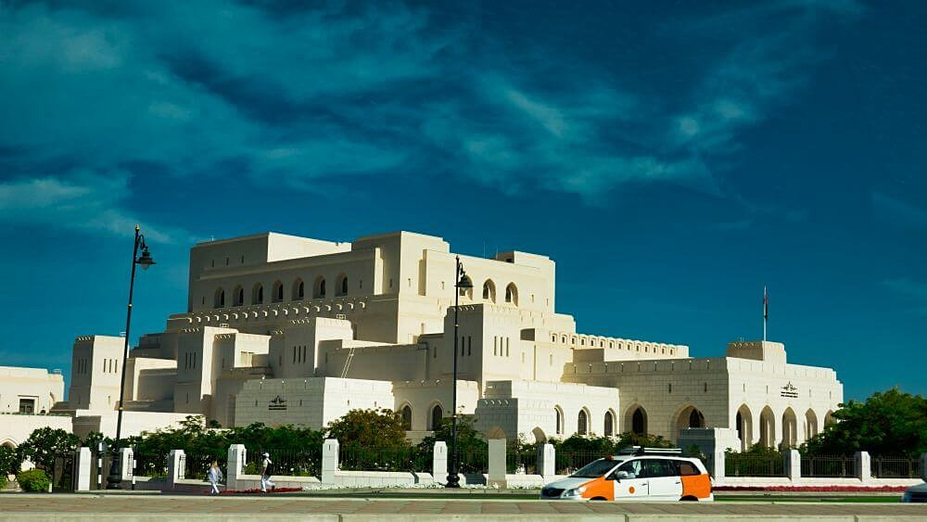

Slide 3
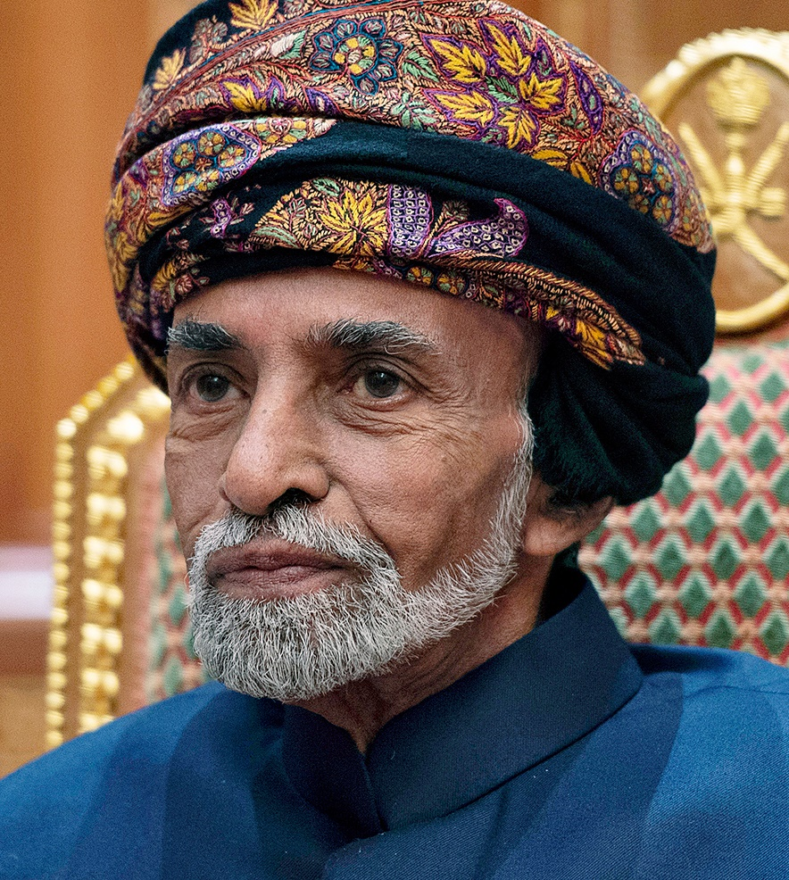
La Ópera Real de Mascate es el lugar más importante en Omán para las artes musicales y la cultura. El teatro de la ópera se encuentra en el distrito de Al-Shati Qurm de Mascate, la capital de Omán. Construido sobre las reales órdenes del sultán Qaboos de Omán, la Ópera Real refleja la arquitectura omaní contemporánea, y tiene una capacidad para albergar a un máximo de 1.100 personas. El complejo de la ópera consta de una sala de conciertos, un auditorio, jardines formales, mercado cultural con venta al por menor, restaurantes de lujo y un centro de arte para producciones musicales, teatrales y de ópera.
Sultán Qaboos de Omán

Slide 4
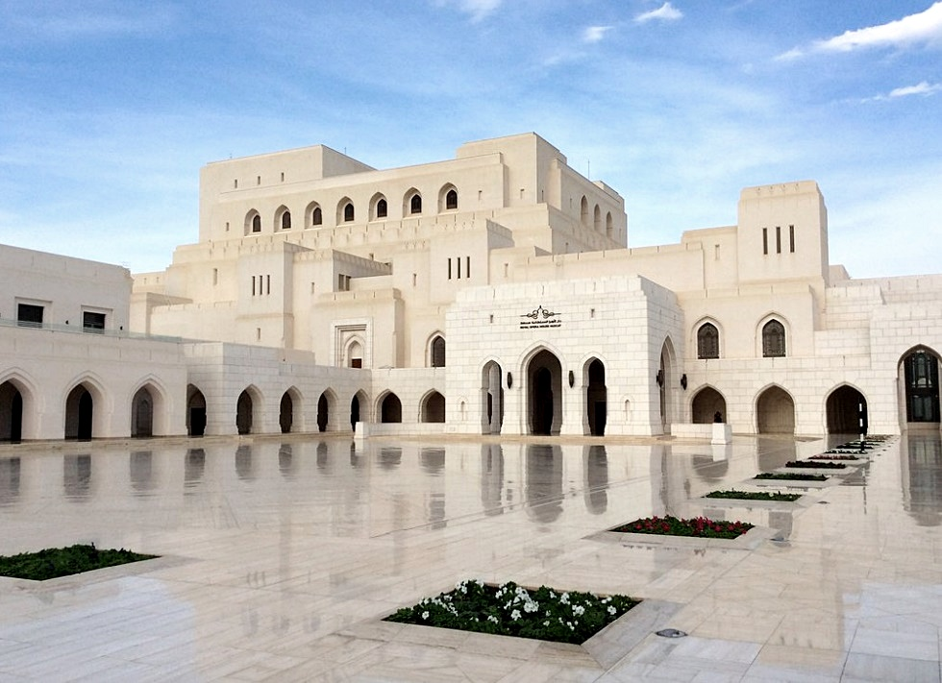
Notes:
4

Slide 5
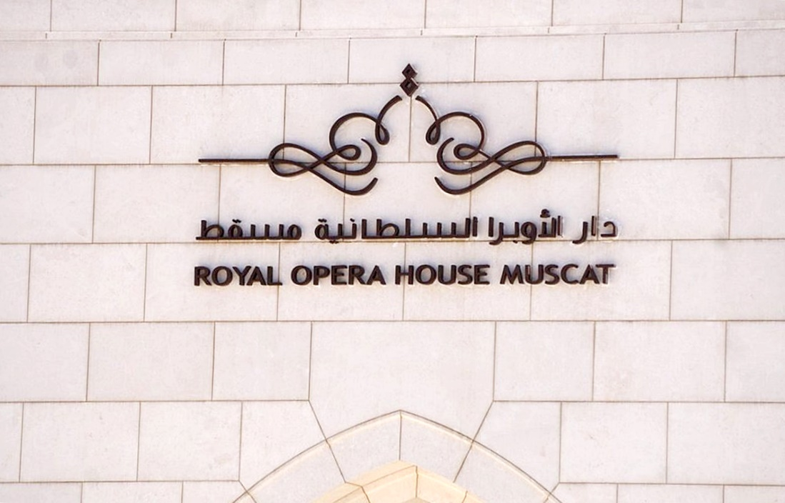
Notes:
5

Slide 6
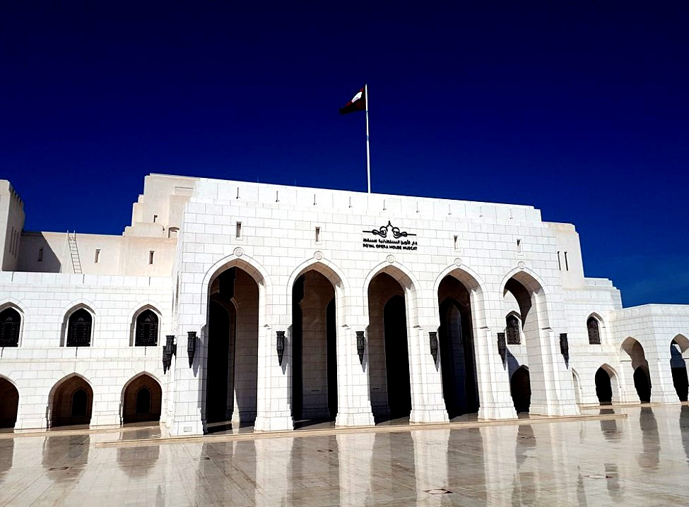

Slide 7
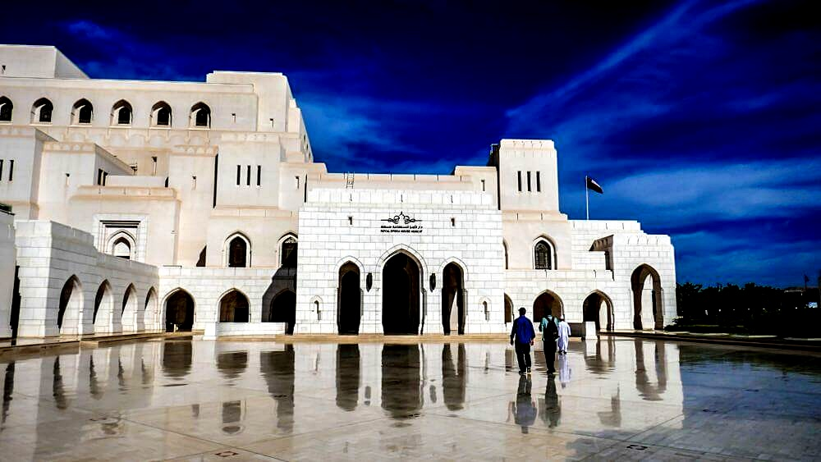

Slide 8
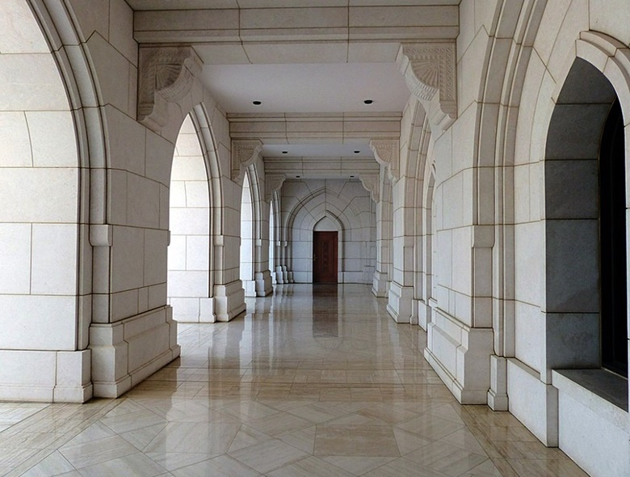

Slide 9
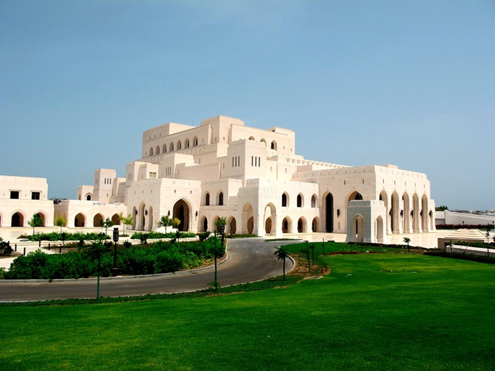

Slide 10
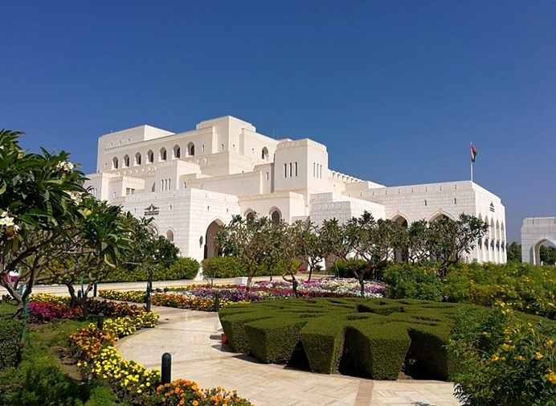

Slide 11
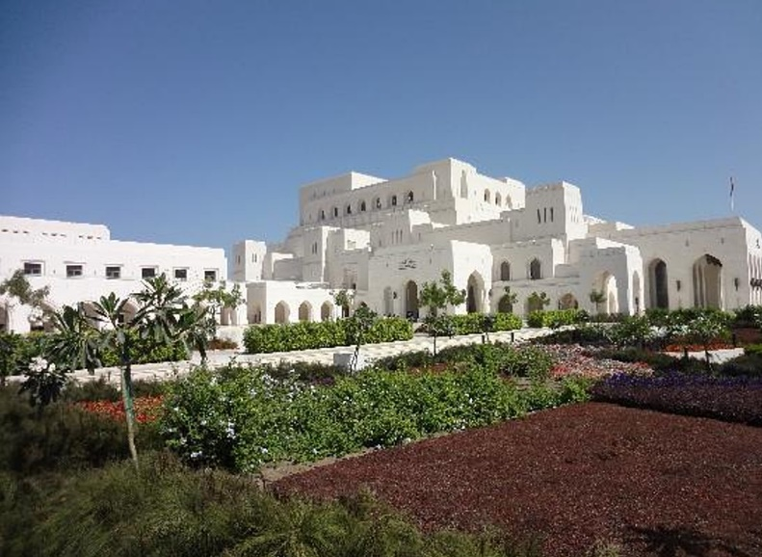

Slide 12
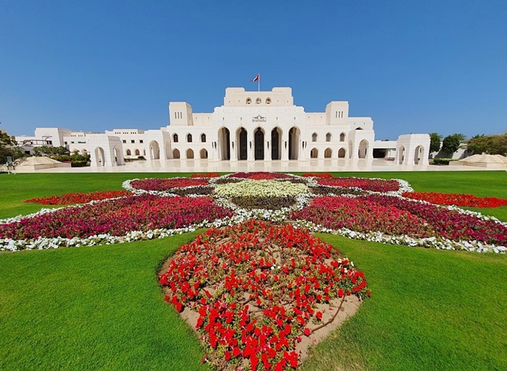

Slide 13
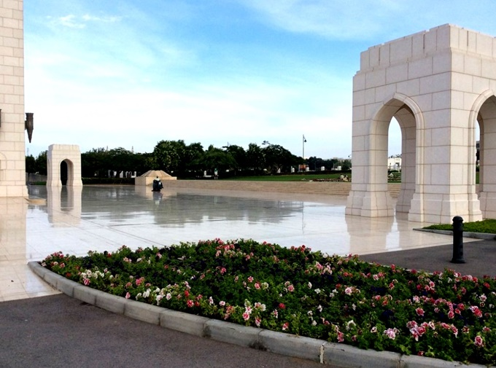

Slide 14
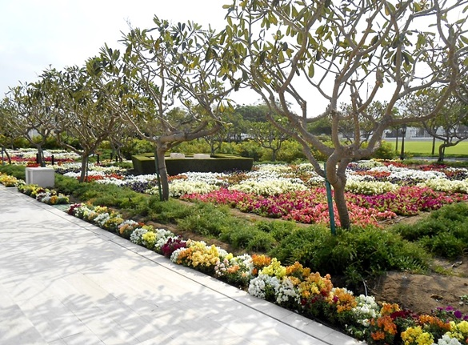

Slide 15
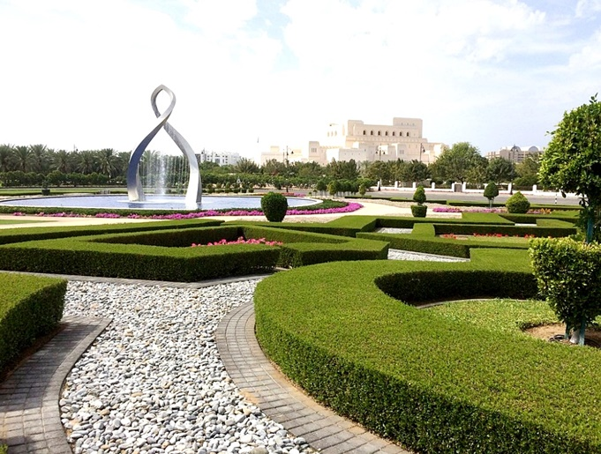

Slide 16
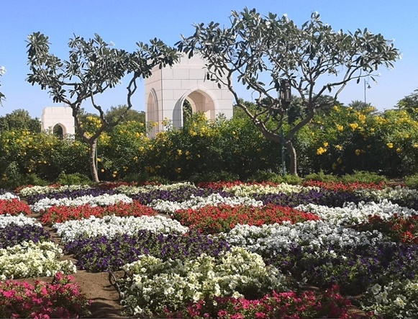

Slide 17
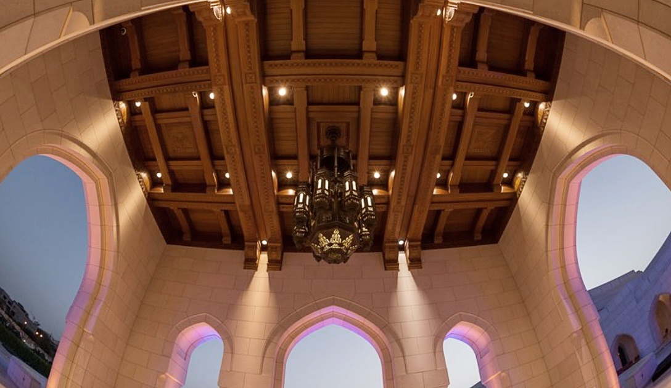

Slide 18
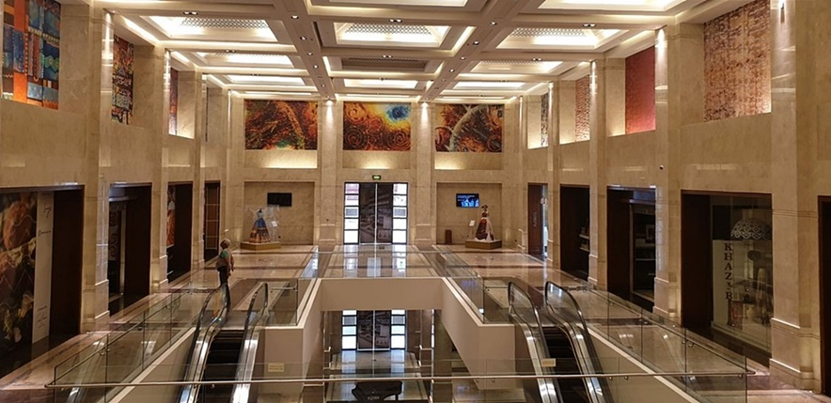

Slide 19
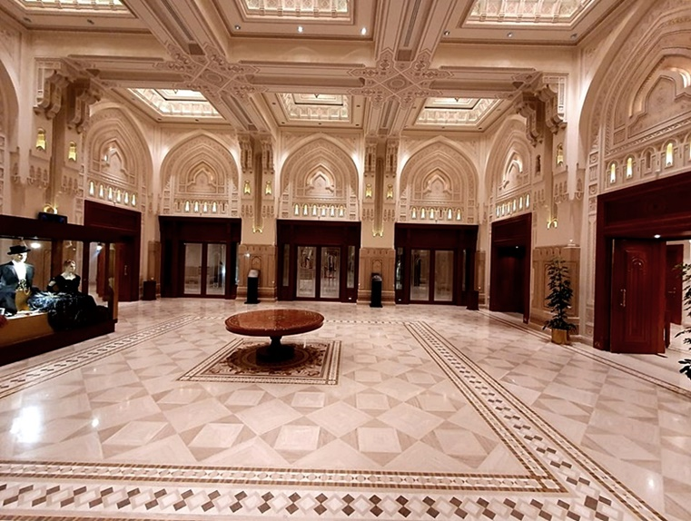

Slide 20
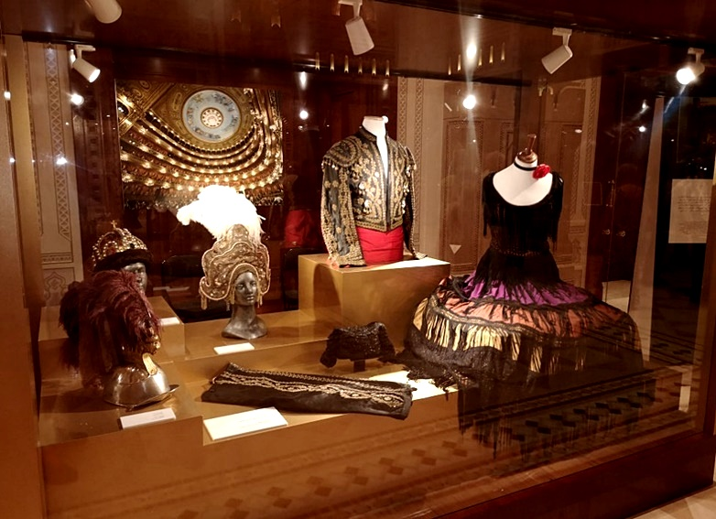

Slide 21
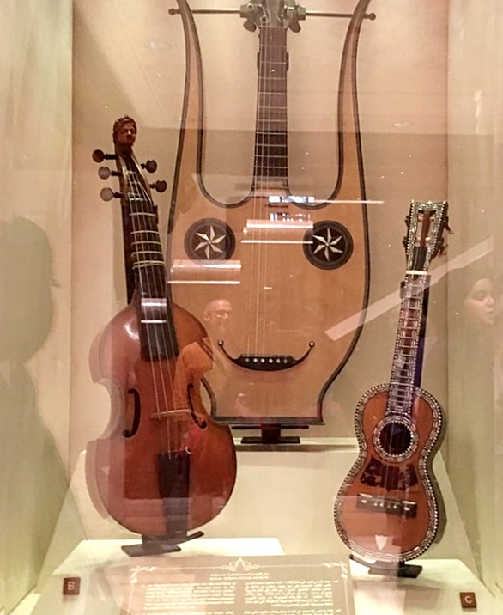
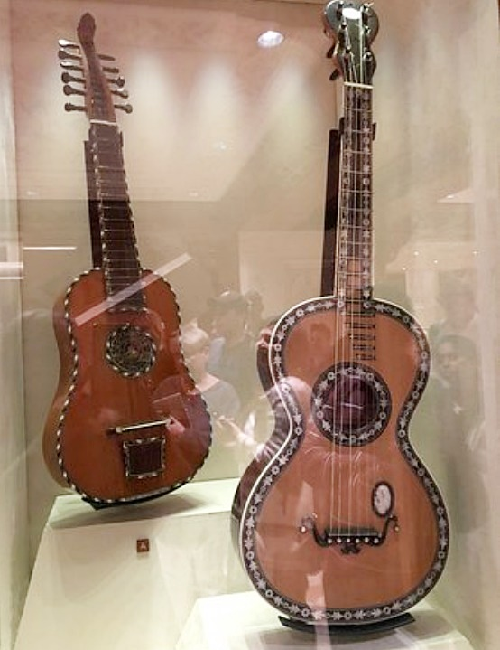

Slide 22
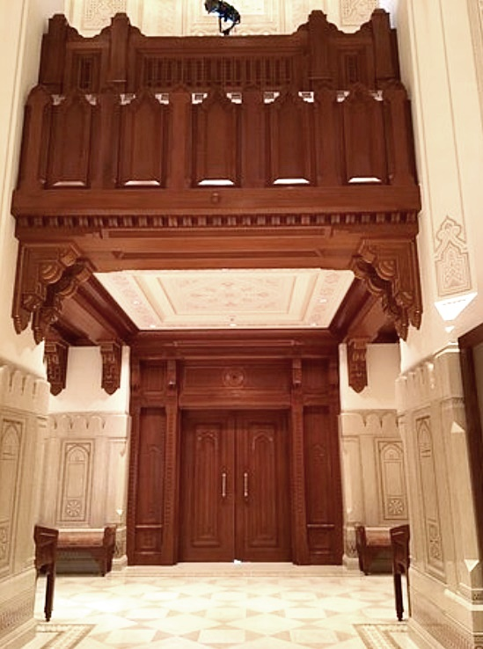
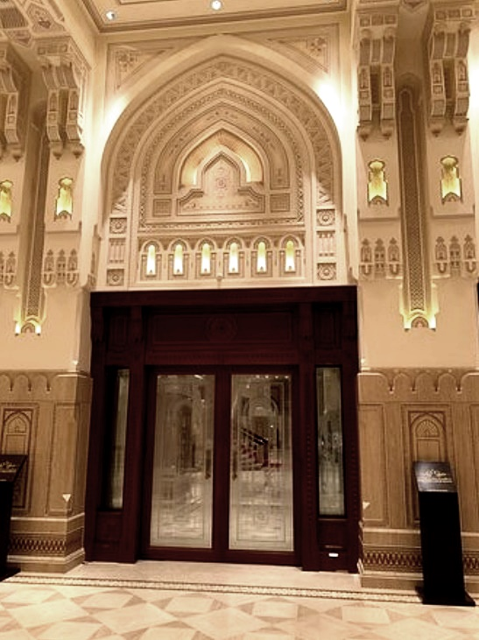

Slide 23
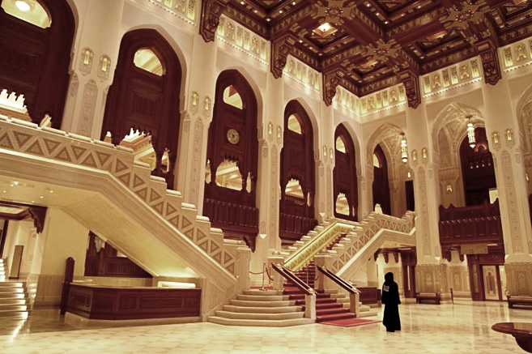

Slide 24
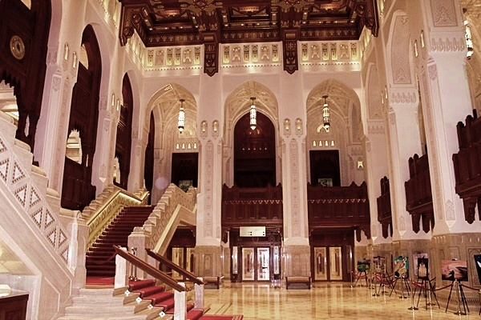

Slide 25
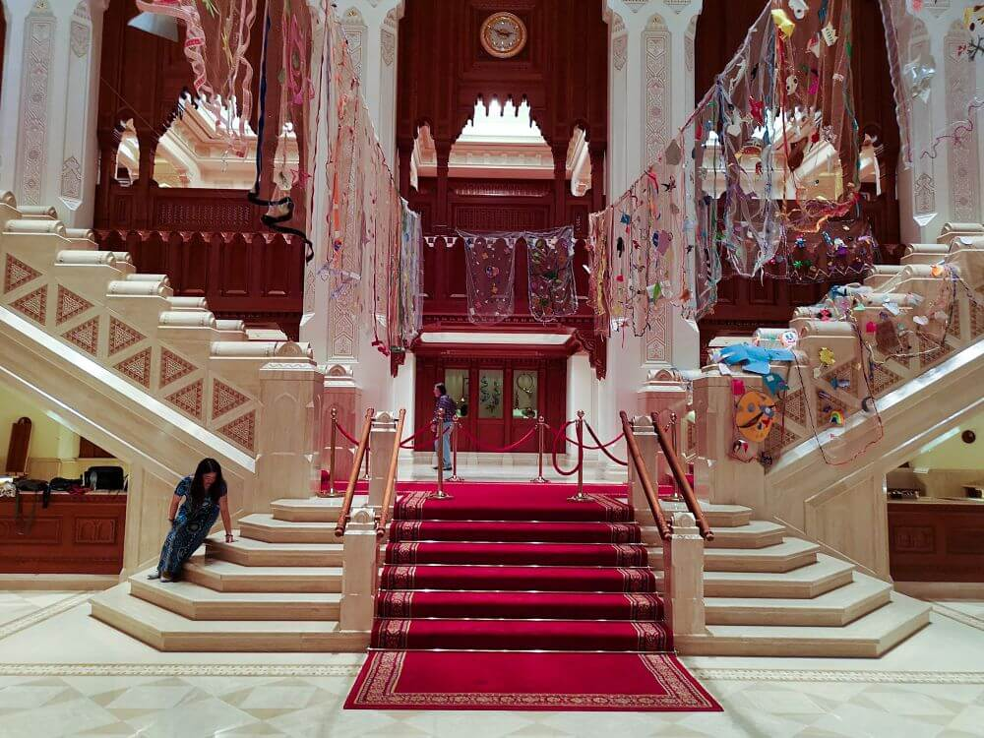

Slide 26
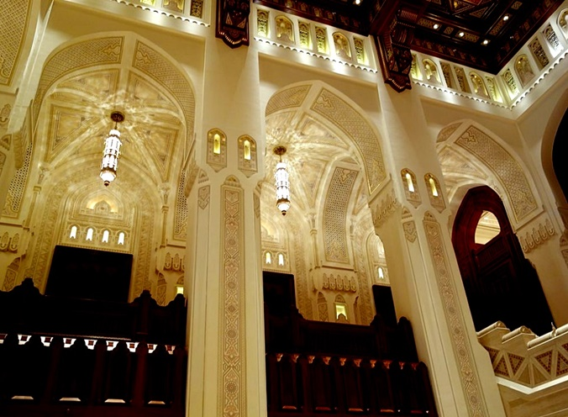

Slide 27
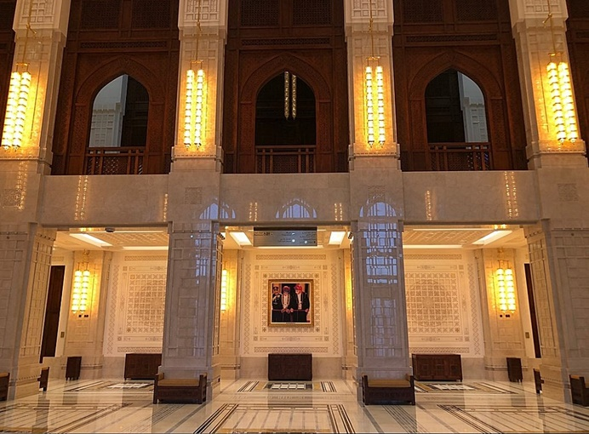

Slide 28
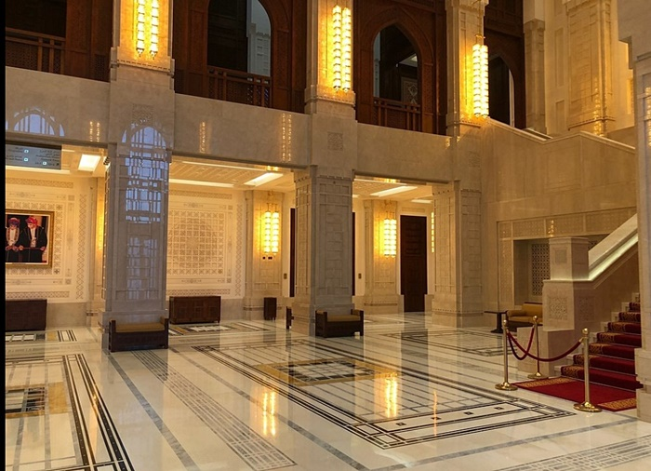

Slide 29
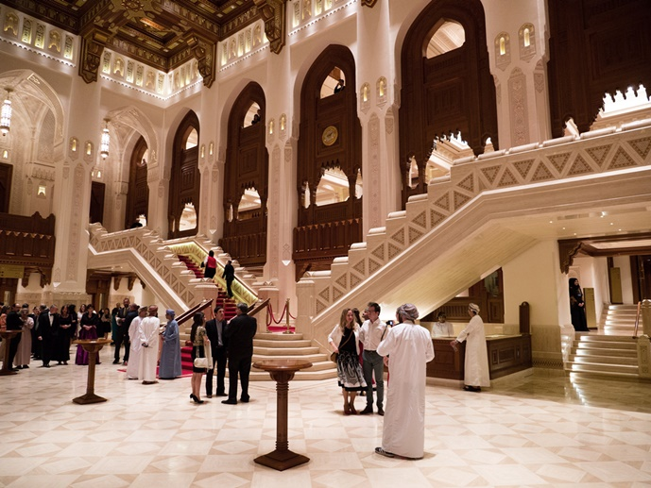

Slide 30
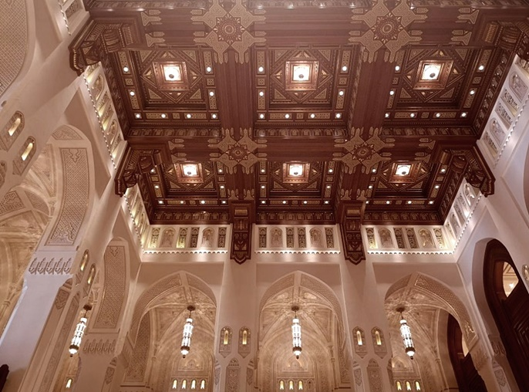

Slide 31
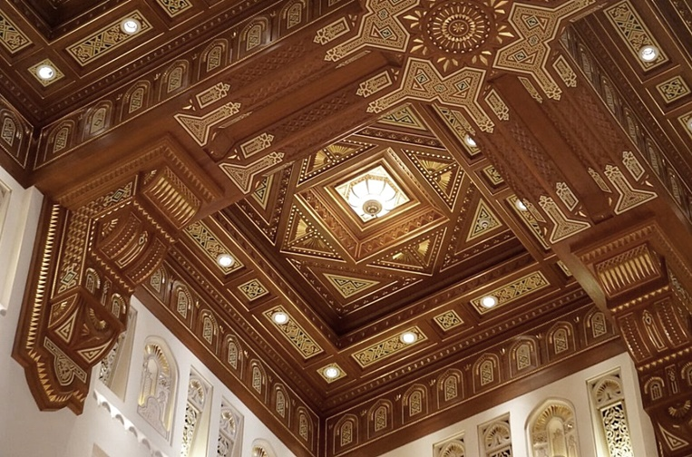

Slide 32
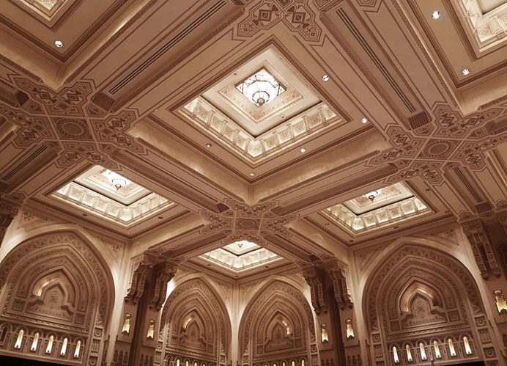

Slide 33
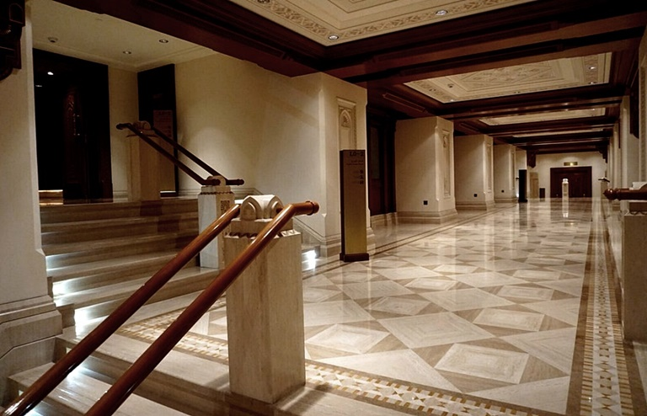

Slide 34
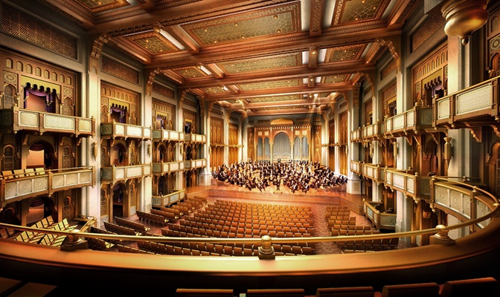

Slide 35
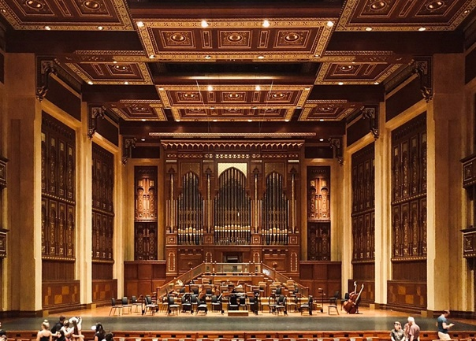

Slide 36
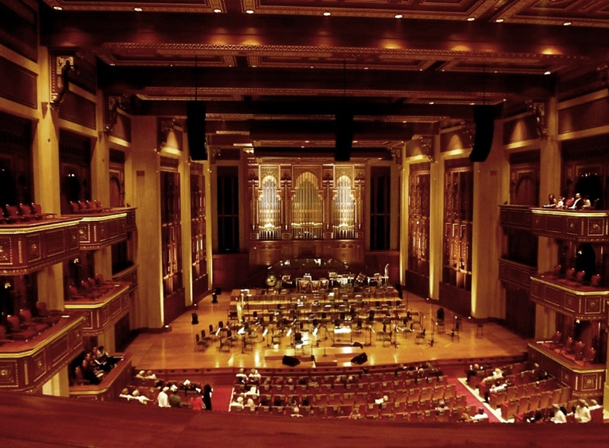

Slide 37
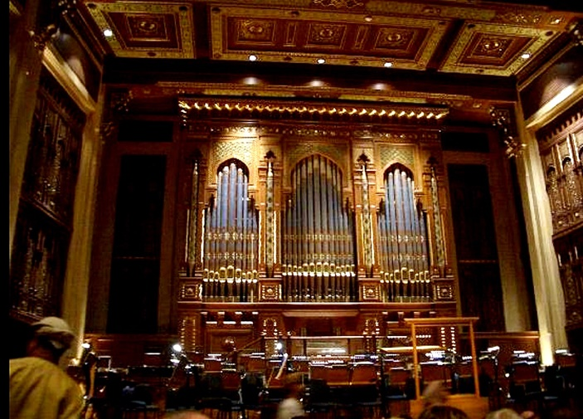

Slide 38
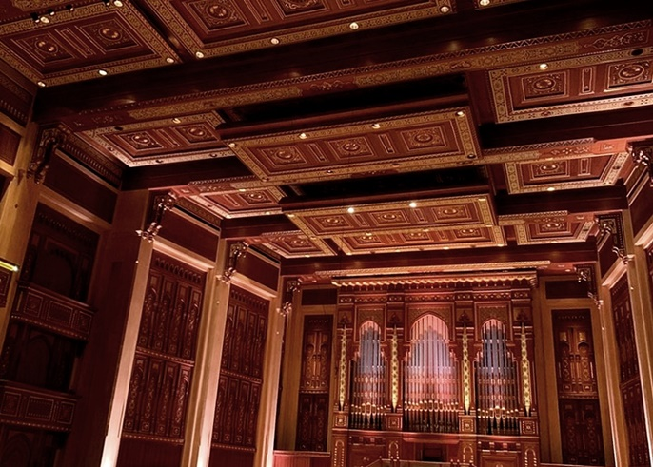

Slide 39
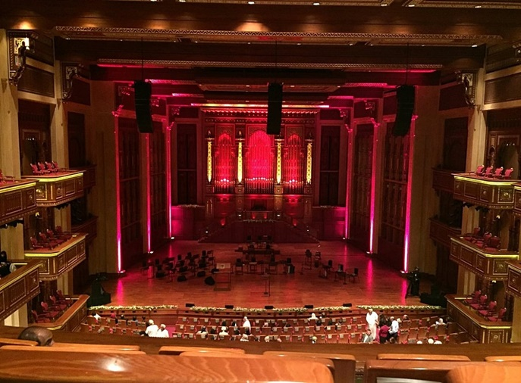

Slide 40
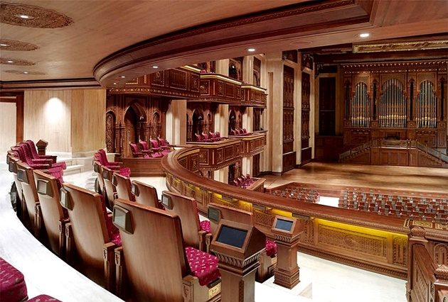

Slide 41
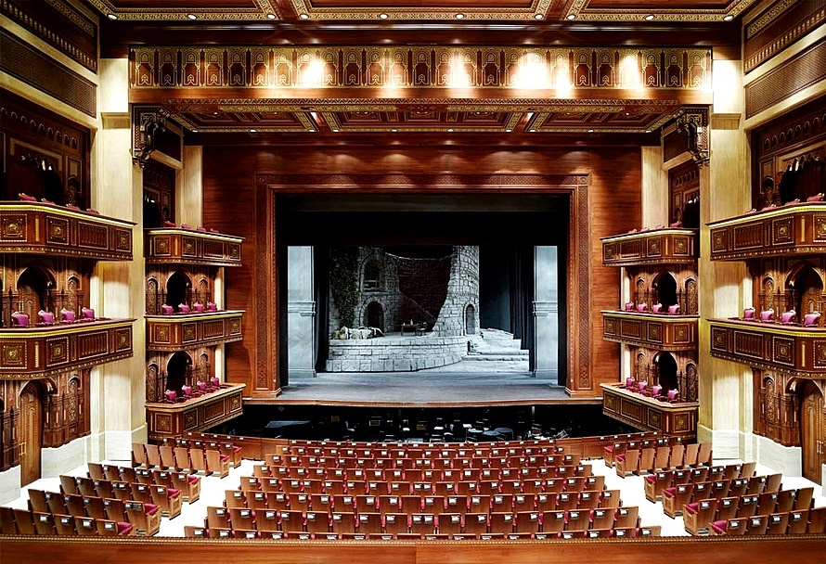

Slide 42
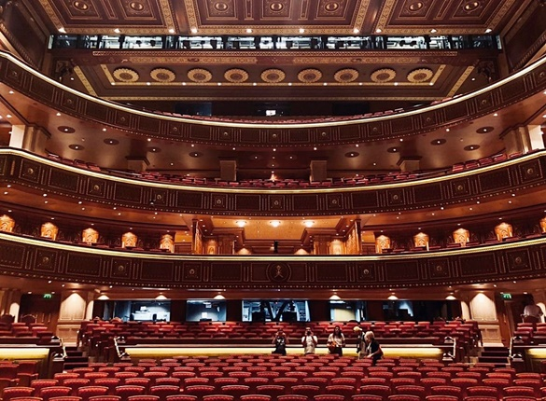

Slide 43
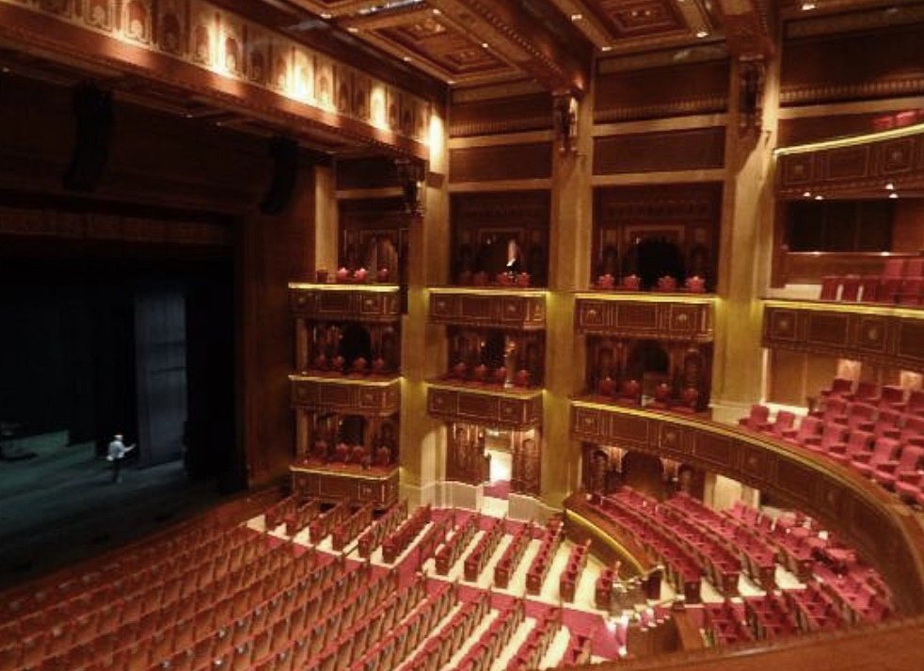

Slide 44
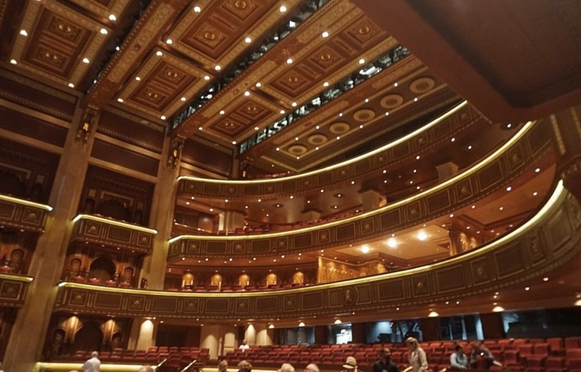

Slide 45
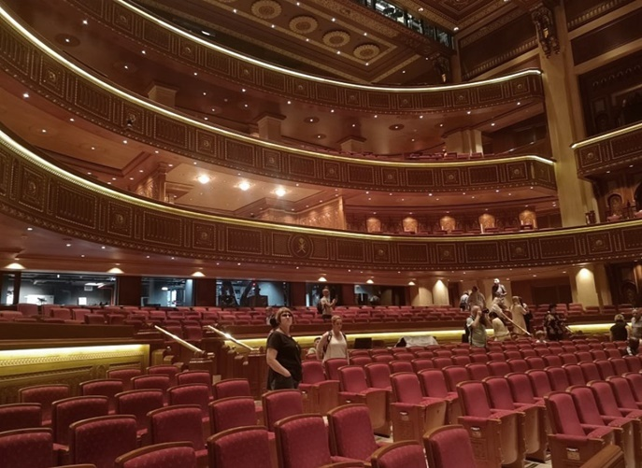

Slide 46
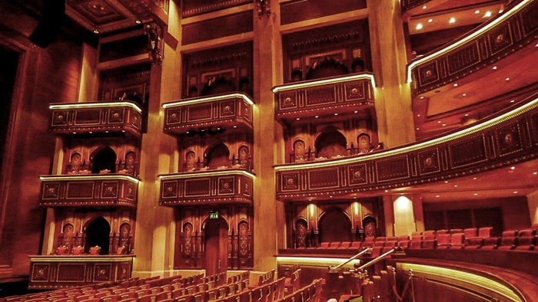

Slide 47
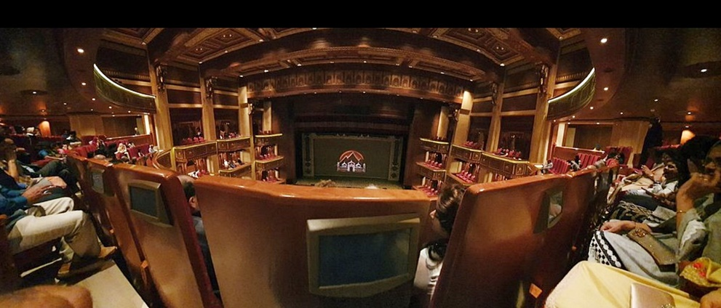

Slide 48
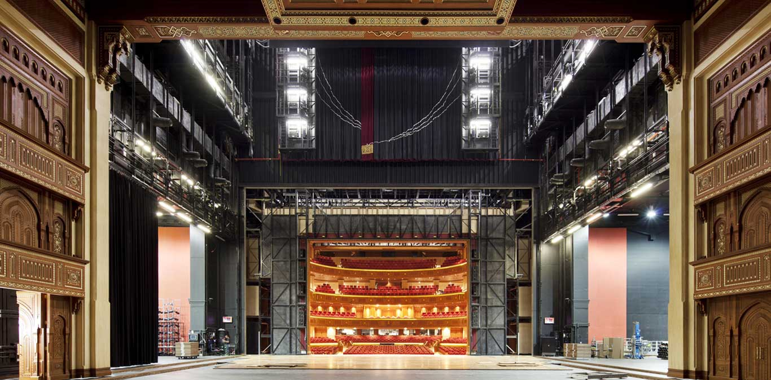

Slide 49
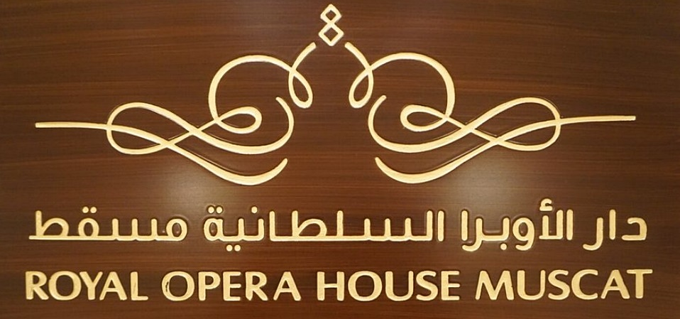

Slide 50


Slide 51


Slide 52


Slide 53

GRACIAS POR TU VISITA
Y QUE TENGAS UN BUEN DÍA
VICTOR NOVELLÓN

Slide 54







¿Te ha gustado?
Puedes ver más entrando
Aquí
Además puedes recibir powerpoints en tu correo electrónico suscribiéndote aquí:

